Slide 1
03. 부분집합 구하기(DFS)
D(1)
ch | 0 | 1 | 2 | 3
 |  | 1
사용함 사용안함
ch | 0 | 1 | 2 | 3
 |  | 0
방문기록? ch 로 사용여부 chk
D(2)
D(2)
사용함 사용안함
사용함 사용안함
ch | 0 | 1 | 2 | 3
 |  | 1 | 1
ch | 0 | 1 | 2 | 3
 |  | 0 | 0
D(3)
D(3)
D(3)
D(3)
. . .
D(4)
D(4)
사용함, 사용안함으로 상태 트리 그림
D4 갔을 땐 stop
[2] ch 에 chk 해 논 idx 인쇄

Slide 2
04. 합이 같은 부분집합
0 1 2 3 4 5 (index)
D(0,0)
1 | 3 | 5 | 6 | 7 | 10
사용함 사용안함
idx 0 의 1이 더해진 것 =>
D(1,1)
D(1,0)
사용함 사용안함
사용함 사용안함
idx 1 의 3이
더해진 것 =>
D(2,4)
D(2,1)
D(2,3)
D(2,0)
idx 2 의
5가
더해진 것
. . .
D(3,9)
D(3,4)
. . .
사용함, 사용안함으로 상태 트리 그림
(0,0) 앞이 Level, 뒤가 sum

Slide 3
06. 중복순열 구하기
구슬 3
횟수 2
D(0)
1 2 3
<= N 가닥으로 뻗는다는 …
D(1)
D(1)
D(1)
1일때
res 0 1 (index)
1 | 1
1 2 3
3일때
res 0 1 (index)
D(2)
. . .
1 | 3
res 에 횟수 만큼 배열 만들고,
뻗었을 때 그 값을 넣어 줌
D(2) 에서는 출력하고 stop

Slide 4
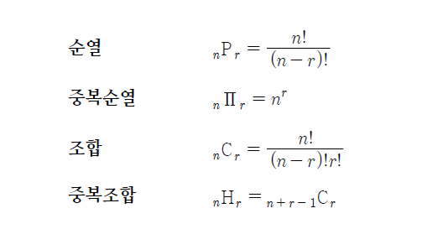

Slide 5
07. 동전 교환
동전의 종류 3 : 1, 2,5
횟수 : 제한 없음
D(0,0)
1 2 5
D(1,1)
D(1,2)
D(1,5)
D(L, sum)
L 이 동전의 개수,
sum 은 동전의 합
1 2 5
5
D(2,2)
. . .
D(2,10)
. . .
5
D(3,15)

Slide 6
08. 순열 구하기
구슬 3
횟수 2
D(0)
1일때
res 0 1 (index)
1 2 3
1 | 1
D(1)
D(1)
D(1)
ch 0 1 2 3 (index)
ch 0 1 2 3 (index)
0 | 1 | 0 | 0
1 2 3
0 | 1 | 0 | 1
3일때
res 0 1 (index)
1사용 중
사용 못함
. . .
D(2)
1 | 3
ch 0 1 2 3 (index)
0 | 1 | 0 | 0
res 에 횟수 만큼 배열 만들고,
뻗었을 때 그 값을 넣어 줌
D(2) 에서는 출력하고 stop
중복을 허용하지 않으므로 ch 에 체크되어 있으면
가지 않는다
왔다 갈 때는 다시 0 으로 셋팅한다

Slide 7
10. 조합 구하기
구슬 3
횟수 2
D(0,1)
1 2 3 4
1일때
res 0 1 (index)
D(1,2)
D(1,3)
D(1,4)
D(1,5)
1 | 0
여기는 5부터
결론은 안 돔
2일때
res 0 1 (index)
2 3 4
3 4
4일때
res 0 1 (index)
1 | 2
D(2,3)
. . .
2 | 4
여기는 2부터
여기는 3부터
res 에 횟수 만큼 배열 만들고,
뻗었을 때 그 값을 넣어 줌
D(L, S) 의 L 은 레벨, S는 시작점
왔다 갈 때는 다시 0 으로 셋팅한다

Slide 8
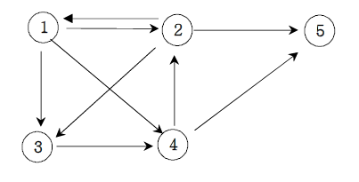
15. 경로 탐색 (그래프 DFS)
D(1)
<= 출발 시 방문 check 해주고 가야 한다
1 2 3 4 5
D(2)
D(3)
1 2 3 4 5
ch 0 1 2 3 4 5 (index)
0 | 1 | 1 | 1 | 0 | 0
D(3)
3을 방문 했다가
빠질 땐 체크 해제
1 2 3 4 5
연결된 쪽으로만 간다.
방문한 곳은 check 했다가
되돌아 올때 빼준다(back 할 때)
D(5) 종착점에 왔을 때 count
ch 0 1 2 3 4 5 (index)
0 | 1 | 1 | 0 | 0 | 0
D(4)
. . .

